Slide 1
進捗報告
PARK TAEJOON
2019-11-14

Slide 2
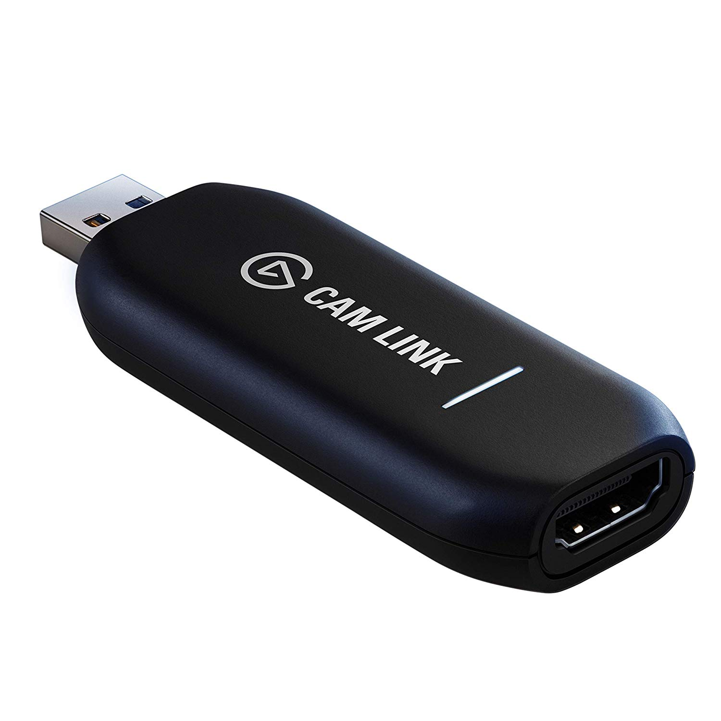
進捗
投影がいい感じで出来ました。
Hololensの精度上、ある程度誤差は生じる
カメラの画像を外部に送出できることを確認しました。
PC上で読み込ま設にはHDMIキャプチャーボードが必要。
Cam Link 4K (￥17,505) の購入。

Slide 3

Hololensの投影システム

Slide 4
カメラの画面送出

Slide 5
計画
11月中
アルゴリズムごとの計算時間や誤差の比較を行う。
結果の3Dデータを保存・確認できるようにする。
その後
CNNを導入してまともなひび割れ検出アルゴリズムを実装。
システムに対する実験と評価。
卒業論文の書き込み開始。

Slide 6
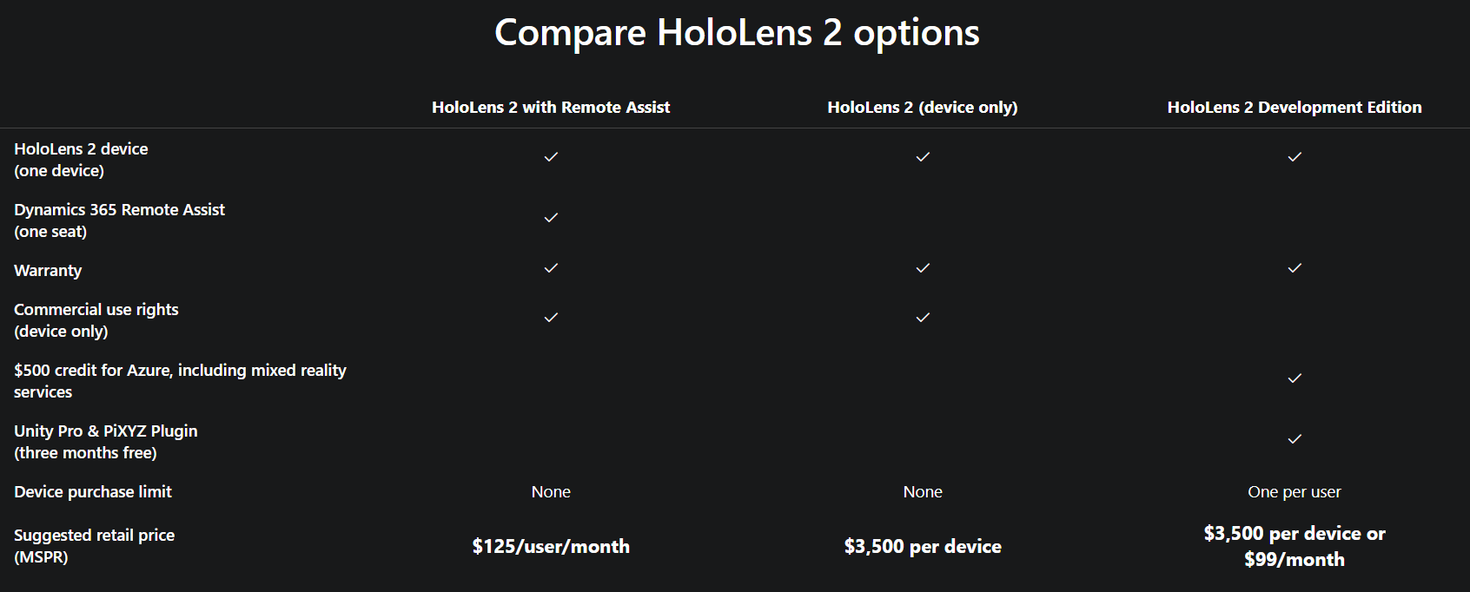
Hololens 2 発売

